Slide 1

《人工智能数学原理与算法》
第5章 Transformer
5.3Transformer的典型应用
与跨模态能力
康奇宇
qiyukang@ustc.edu.cn

Slide 2
01
重新理解Token
02
Transformer的典型应用
本课重点
03
Transformer的跨模态推理

Slide 3
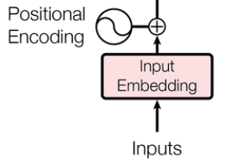
回顾
Transformer有两部分输入
    Token向量
    位置编码
最终输入等于原本token向量和位置编码的和
输入向量
=
=
=
=
位置编码
+
+
+
+
token向量
I
brought
the
book
Notes:
Transformer的输入有两部分，本质上是一个向量序列（矩阵）

Slide 4
Tokens
Transformer 的输入是一个向量序列（一个矩阵）
这些向量对应的是基本的输入单元 —— Token
    上节课讲过Token的向量应具有的特点
Token是什么?
    文本中的一个基本单元（例如，单词、子词等）
    图像的一块
    基本概念/特征（例如，文本“苹果”是多个概念的组合，例如“红色”、“水果”、“球体”等）
    ……
Notes:
引入 Token 的概念

Slide 5
文本的Tokens
词Tokens
  例如：”Apple is red” → [”Apple”, “is”, ”red”]
  优点：简单直观
  缺点：词汇量大；难以理解生词
字Tokens
  例子: ”Apple" → [”A", ”p", ”p", ”l", ”e"]
  优点：可处理任何文本，包括拼写错误
  缺点：序列较长；语义含义较少
子词Tokens
  例子: "unhappiness" → ["un", "happi", "ness"]
  优点：平衡词汇量和灵活性
  缺点：需要标记化算法（例如 WordPiece、BPE）
"This is an input text."
TOKENIZATION
[CLS] This is an input . [SEP]
101 2023 2003 1037 7953 1012 102
Notes:
对于文本，Token 可能是什么

Slide 6
切分方法
两种典型的序列切分方法
    WordPiece 和 BPE
    二者均基于统计方法，衡量相邻字符的关联强弱
接下来以BPE为例，介绍Token的切分方法
初始化词表
统计相邻字符对频率
拆分词汇为字符
计算所有相邻子词对的互信息
初始化词表（字符级）
合并最高频字符对
合并最高互信息子词对
更新词表
更新词表
N
N
是否达到目标词表大小
是否达到目标词表大小
Y
Y
结束
结束
WordPiece
BPE
Notes:
两种典型的分词方法，都是基于统计信息的

Slide 7
字节对编码（Byte-Pair Encoding，BPE）切分
BPE 是一种将输入序列分割成子词的切分算法
  例如：hugs -> hug + s
训练
  输入：语料库 D，预定义词汇量 N
  输出：一组合并规则 R
  从字母表开始，不断添加新的子词，直到词汇量达到预定义的大小 N
分词
  将单词拆分成字母，然后应用学习到的合并规则来获取子单词
Notes:
BPE 背景和使用原因
本质是 subword，之前词向量的提升部分讲过 subword 对文本表征的提升作用
学习 merge rules
分词的时候先把词分成字母，然后使用这些学习的 merge rules 组合这些字母，最终形成 subwords
Wordpiece 的切分方法是找到最长的字串

Slide 8
BPE训练
步骤 1：从字母表 V 开始
步骤 2：对于 V 中的每一对token，即 𝑤1 和 𝑤2，获取它们在语料库中的数量
步骤 3：找到计数最高的token对，将该对添加到词汇表 V 中，同时向规则集 R 添加合并规则“𝑤1 𝑤2 -> 𝑤1𝑤2”
步骤 4：重复步骤 2 和步骤 3，直到词汇表大小达到 N
Notes:
四个步骤，逐步根据频率，合并高频的 token
Wordpiece 使用 PMI，然而 BPE 用的是频率

Slide 9
BPE训练
语料库:
("hug", 10), ("pug", 5), ("pun", 12), ("bun", 4), ("hugs", 5)
将语料库拆分成字母以查找字母表
("h" "u" "g", 10), ("p" "u" "g", 5), ("p" "u" "n", 12),
("b" "u" "n", 4), ("h" "u" "g" "s", 5)
初始词汇（字母表）是
["b", "g", "h", "n", "p", "s", "u"]
Notes:
Corpus 里面表示 词和词频

Slide 10
BPE训练
语料库
("hug", 10), ("pug", 5), ("pun", 12), ("bun", 4), ("hugs", 5)
初始词汇（字母表）是
["b", "g", "h", "n", "p", "s", "u"]
获取所有标记对的计数
计数最高的是 (“u”, “g”) 对（出现 20 次）
第一个新标记是 (“u”, “g”) -> (“ug”)，合并规则“u” “g” -> “ug” 被添加到规则集中
Notes:
例子继续

Slide 11
BPE训练
第一个新token是“ug”
新词汇表: [“b”, “g”, “h”, “n”, “p”, “s”, “u”, “ug”]
第一条新的合并规则是 ”u” “g” -> “ug”
规则集合: {”u” “g” -> “ug”}
合并语料库中的对
("h" "u" "g", 10), ("p" "u" "g", 5), ("p" "u" "n", 12),
("b" "u" "n", 4), ("h" "u" "g" "s", 5)
原始语料库
("h" "ug", 10), ("p" "ug", 5), ("p" "u" "n", 12),
("b" "u" "n", 4), ("h" "ug" "s", 5)
新语料库
Notes:
例子继续

Slide 12
BPE训练
语料库:
("h" "ug", 10), ("p" "ug", 5), ("p" "u" "n", 12),
("b" "u" "n", 4), ("h" "ug" "s", 5)
词汇表: [“b”, “g”, “h”, “n”, “p”, “s”, “u”, “ug”]
获取 token 对的数量，并找出最高的是 (“u”, “n”) -> “in”
新的词汇、语料库和规则集是Vocabulary: [“b”, “g”, “h”, “n”, “p”, “s”, “u”, “ug”, “un”]
  语料库: ("h" "ug", 10), ("p" "ug", 5), ("p" "un", 12), ("b" "un", 4), ("h" "ug" "s", 5)
  合并规则集: {”u” “g” -> “ug”, “u”, “n” -> “un”}
重复该过程，直到词汇量达到预定义值
Notes:
重复上述过程

Slide 13
BPE训练
整体流程总结
("hug", 10)
("pug", 5)
("pun", 12)
("bun", 4)
("hugs", 5)
("h" "u" "g", 10)
("p" "u" "g", 5)
("p" "u" "n", 12)
("b" "u" "n", 4)
("h" "u" "g" "s", 5)
("h" "ug" , 10)
("p" "ug", 5)
("p" "u" "n", 12)
("b" "u" "n", 4)
("h" "ug" "s", 5)
...
"ug"对
次数出现最多
"un"对
次数出现最多
初始词表
"b"
"g"
"h"
"n"
"p"
"s"
"u"
"b" "ug"
"g"
"h"
"n"
"p"
"s"
"u"
"b" "ug"
"g" "un"
"h"
"n"
"p"
"s"
"u"
Notes:
整体流程总结

Slide 14
BPE切分算法
步骤 1：对于一个单词，将单词拆分成单个字符
步骤 2：按顺序将学习到的合并规则应用于这些拆分
    如果剩余部分在词汇表中找不到，则将其标记为“[UNK]”。
例如：
  词表: ["b", "g", "h", "n", "p", "s", "u", "ug", "un", "hug"]
  合并规则:
    "u" "g" -> "ug"
    "u" "n" -> "un"
    "h" "ug" -> "hug"
  “bug” -> “b” + “u” + “g” -> “b” + “ug”
  “mug” -> “m” + “u” + “g” -> “m” + “ug” -> “[UNK]” + “ug”
Notes:
使用学习的 Merge rule 实现 tokenization
例子展示了 bug 和 mug 分步的分词效果
第一步分成字母，第二步依次使用 Merge rules，合并字母。如果最后剩下的不在 vocab 里面，用 [UNK] 替代

Slide 15
文本的Tokens
文本中的Tokens并不一定对应词，而是可以有不同的选择，例如subword
    中文中的典型Token是字
    英文中的典型Token是subword
存在多种Tokenization的方法，目前主流方法是基于统计信息的
    BPE是一种典型的统计驱动的切分方法
    本质上是一种“最有效的信息压缩方法”
Notes:
小结

Slide 16
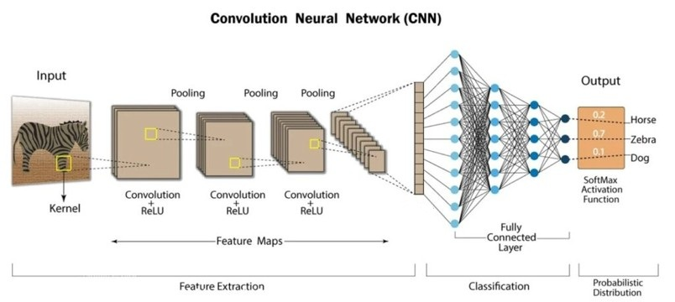
图像中的Tokens
传统图像编码方法
标准卷积神经网络（CNN）的特征提取过程
输入
输出
池化
池化
池化
马
斑马
狗
SoftMax激活函数
卷积+ReLU
卷积+ReLU
卷积+ReLU
卷积核
特征图
平滑层
全连接层
特征提取
分类
概率分布
Notes:
传统CNN编码方法

Slide 17
图像中的Tokens
传统图像编码方法的特点（以卷积为例）
    使用卷积核对二维图像进行压缩
    输入向量呈二维分布
    图像编码中缺少位置信息
    …
这样直接的图像表征方式不适合Transformer，无法直接使用
Notes:
传统方法不适合图像

Slide 18
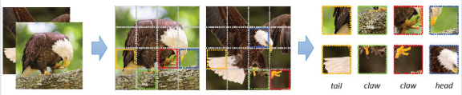
图像中的Tokens
因此，引入图像块（Patch）的概念:
  定义：将输入图像划分为固定大小、不重叠的小块（称为块）
  目的：将二维图像数据转换为与 Transformer 架构兼容的序列格式
Notes:
Patch 其实就是图像小块

Slide 19
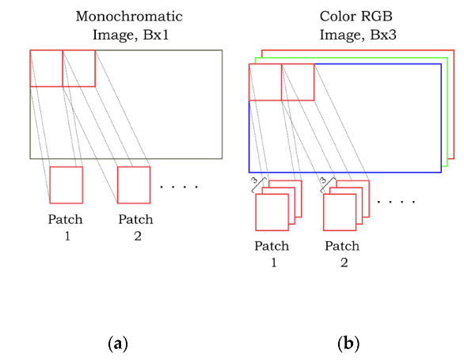
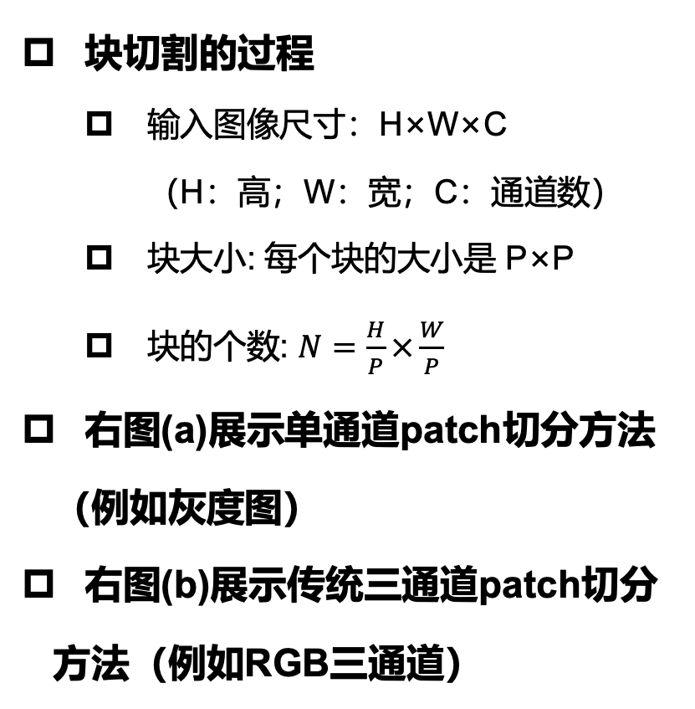
图像中的Tokens
块切割的过程
    输入图像尺寸：H×W×C
    （H：高；W：宽；C：通道数）
    块大小: 每个块的大小是 P×P
    块的个数: $N=\frac{H}{P}×\frac{W}{P}$ ​
右图(a)展示单通道patch切分方法（例如灰度图）
右图(b)展示传统三通道patch切分方法（例如RGB三通道）
Notes:
切Patch的过程，以及两个例子
通过这一步得到了 patch

Slide 20
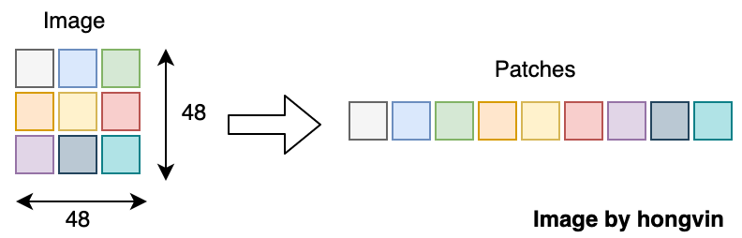
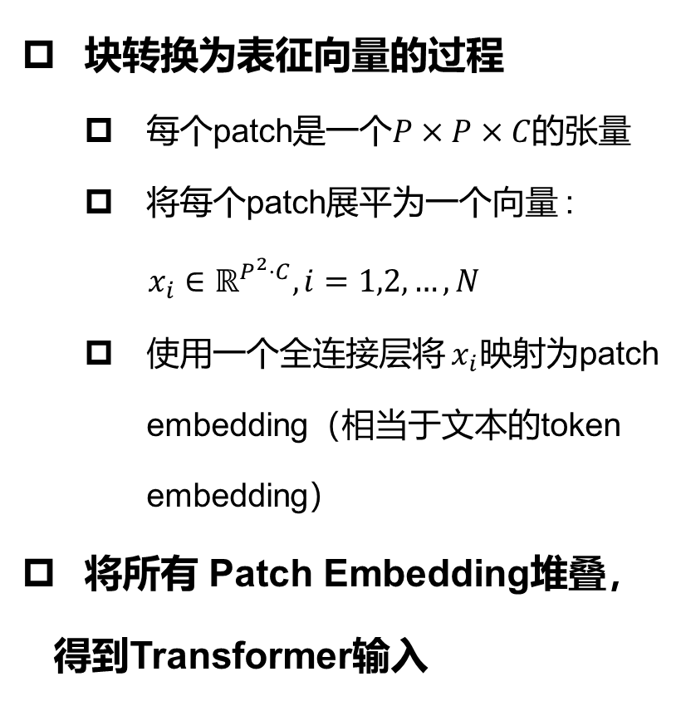



图像中的Tokens
$$C$$
块转换为表征向量的过程
    每个patch是一个$P×P×C$的张量
    将每个patch展平为一个向量 :
    $$x_{i}∈ℝ^{P^{2}⋅C}, i=1,2, …, N$$
    使用一个全连接层将 $x_{i}$映射为patch embedding（相当于文本的token embedding）
将所有 Patch Embedding堆叠，得到Transformer输入
三通道patch
$$P$$
$$P$$
展平
线性变换
Patch Embedding
Notes:
这里讲解怎么从 patch 转换为 patch Embedding

Slide 21
图像的Token总结
传统的图像编码方式无法直接应用于Transformer
通过将图像切分为小块（Patch），每个小块变换为一个向量，再将所有小块的向量堆叠，实现图像小块的序列化，从而使其可以被Transformer处理
与文本类似，序列化后的patch也需要位置编码明确其位置信息
Notes:
图像是怎么被处理为便于被Transformer处理的形式的

Slide 22
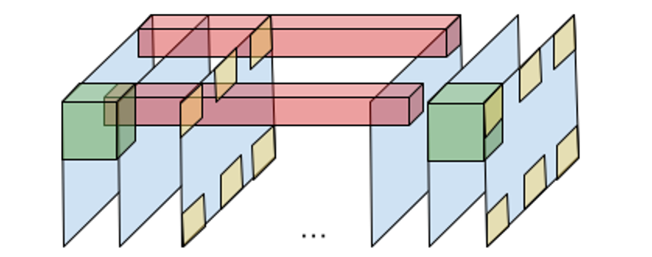
视频中的Tokens
视频是图像在时间维度的展开，更为复杂且具备时变特性
为了更好地编码视频，除了传统的每张图片的2D Patch，还有Tube Patch（包括短距离与长距离的）
类
注意力池化+FC
ViT 编码器
Tube Patches
2D Patches
+位置编码（固定余弦/正弦）
Piergiovanni, A. J., Weicheng Kuo, and Anelia Angelova. "Rethinking video vits: Sparse video tubes for joint image and video learning." CVPR-2023
Notes:
传统的图像 2D Patch（黄色的）
还有方块的 patch，这些方块覆盖了图片特定位置（例如左上角）的多张图片，从而形成对视频的不同部分在时间维度上的理解。可以使用多种不同规格的方块，每个方块覆盖的每张图的大小，以及覆盖的时间大小都不确定。从而实现对图像的混合理解。

Slide 23
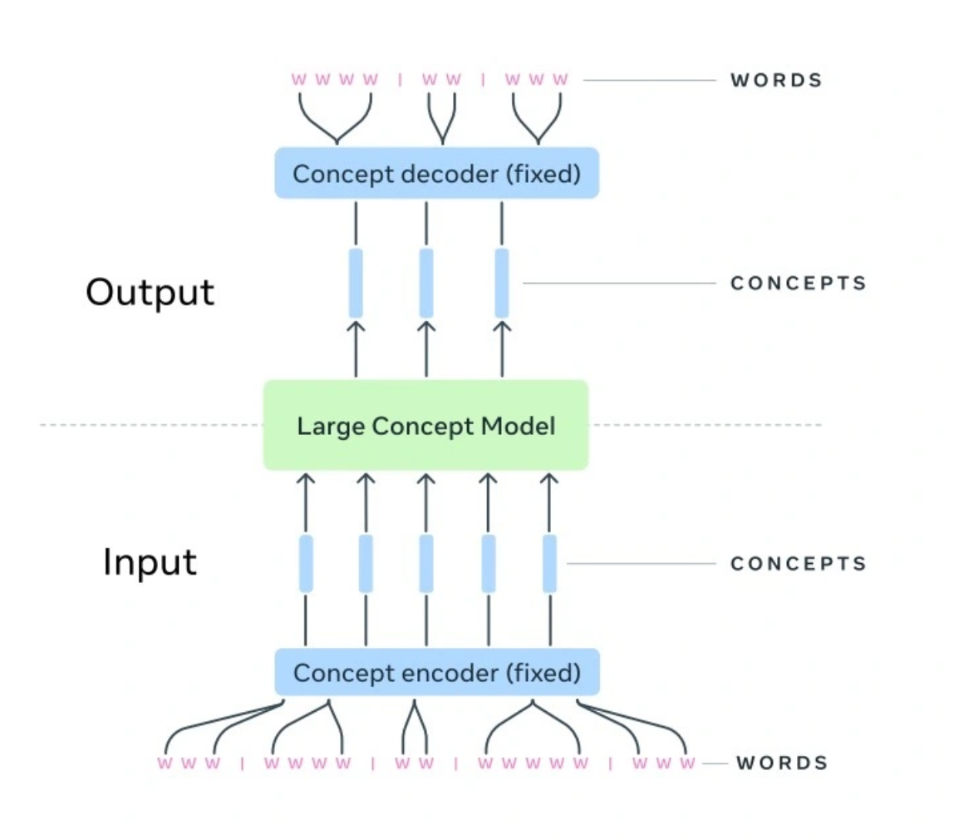
其他种类的Tokens
单词
概念
    文本被映射到概念中（例如，高维向量）
    概念被输入到Transformer
思想
    隐藏的Token
    表示推理过程
概念解码器（固定）
输出
概念
概念大模型
输入
概念
概念编码器（固定）
单词
Chain-of-Thought (CoT)
Chain of Continuous Thought (Cocount)
Output token
(sampling)
Last hidden state
$x_{i}$ ${ x}_{i+1}{ x}_{i+2}$ ${ x}_{i+j}$ [Answer]
Last hidden states are used as input embeddings
[Answer]
…
…
Large Language Model
Large Language Model
Input embedding
Input token
…
[Question] $x_{i}$ ${ x}_{i+1}{ x}_{i+2}$ ${ x}_{i+j}$
[Question] <bot> <eot>
Notes:
概念：本质是向量。可以通过一个概念编码器对输入的词进行编码得到。概念不对应具体的词（类似软提示）。编码得到的概念向量输入Transformer，然后输出也是概念。这些概念通过解码器得到对应的单词。
思想：本质也是向量，而不对应具体的词。通过让大模型生成这些向量，然后把生成的向量作为输入从而让模型生成下一个词，可以逐步得到一组由这些向量组成的思维链，然后用这些思维链来生成真正的、文本的回答。

Slide 24
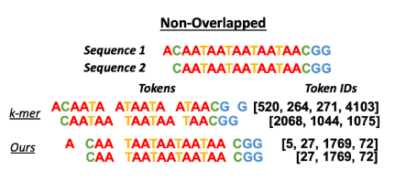
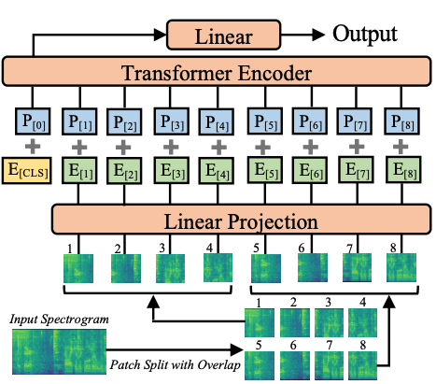
其他种类的Tokens
DNA序列
    DNA序列被切分为小单元
    小的碱基片段被输入到Transformer
音频Patch
    音频被表达为语谱图
    语谱图被按照图像处理
BPE
Notes:
DNA序列类似语言，也可以被当做类似文本的方式处理
音频可以被表达为语谱图，按照图像处理方式来处理音频

Slide 25
小结
Token是Transformer可处理的基本可向量化输入单元
Token不局限于文本，可以根据具体处理的数据形式有多种形态
BPE
Notes:
Token不局限于文本的词

Slide 26
01
重新理解Token
02
Transformer的典型应用
本课重点
03
Transformer的跨模态推理

Slide 27
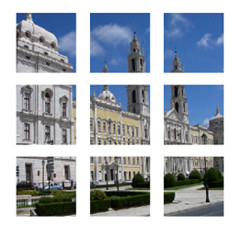



Transformer的应用
Transformer优秀的建模机制和高效的特征抽取方式，使其在各个领域都有高效应用（文本、图像、语音等）
类
Class Lable
Vision Transformer（ViT）
注意力池化+FC
情感
中性
…
C ${ T}_{1}$ … ${ T}_{N}$ ${ T}_{SEP}$ ${ T}_{1}^{′}$ … ${ T}_{M}^{′}$
ViT 编码器
Transformer
多层感知机头部
Transformer 编码器
Tube Patches
2D Patches
$E_{[CLS]}$ $E_{1}$ … ${ E}_{N}$ ${ E}_{SEP}$ ${ E}_{1}^{′}$ … ${ E}_{M}^{′}$
+位置编码（固定余弦/正弦）
图块+位置编码
※额外学习的 [类别]编码
0
※
1
2
3
4
5
6
7
8
9
[CLS] Tok1 … TokN [SEP]Tok1 … TokM
线性投影的展平图块
Sentence 1
Sentence 2
Notes:
Transformer可以用于处理各种不同的输入

Slide 28
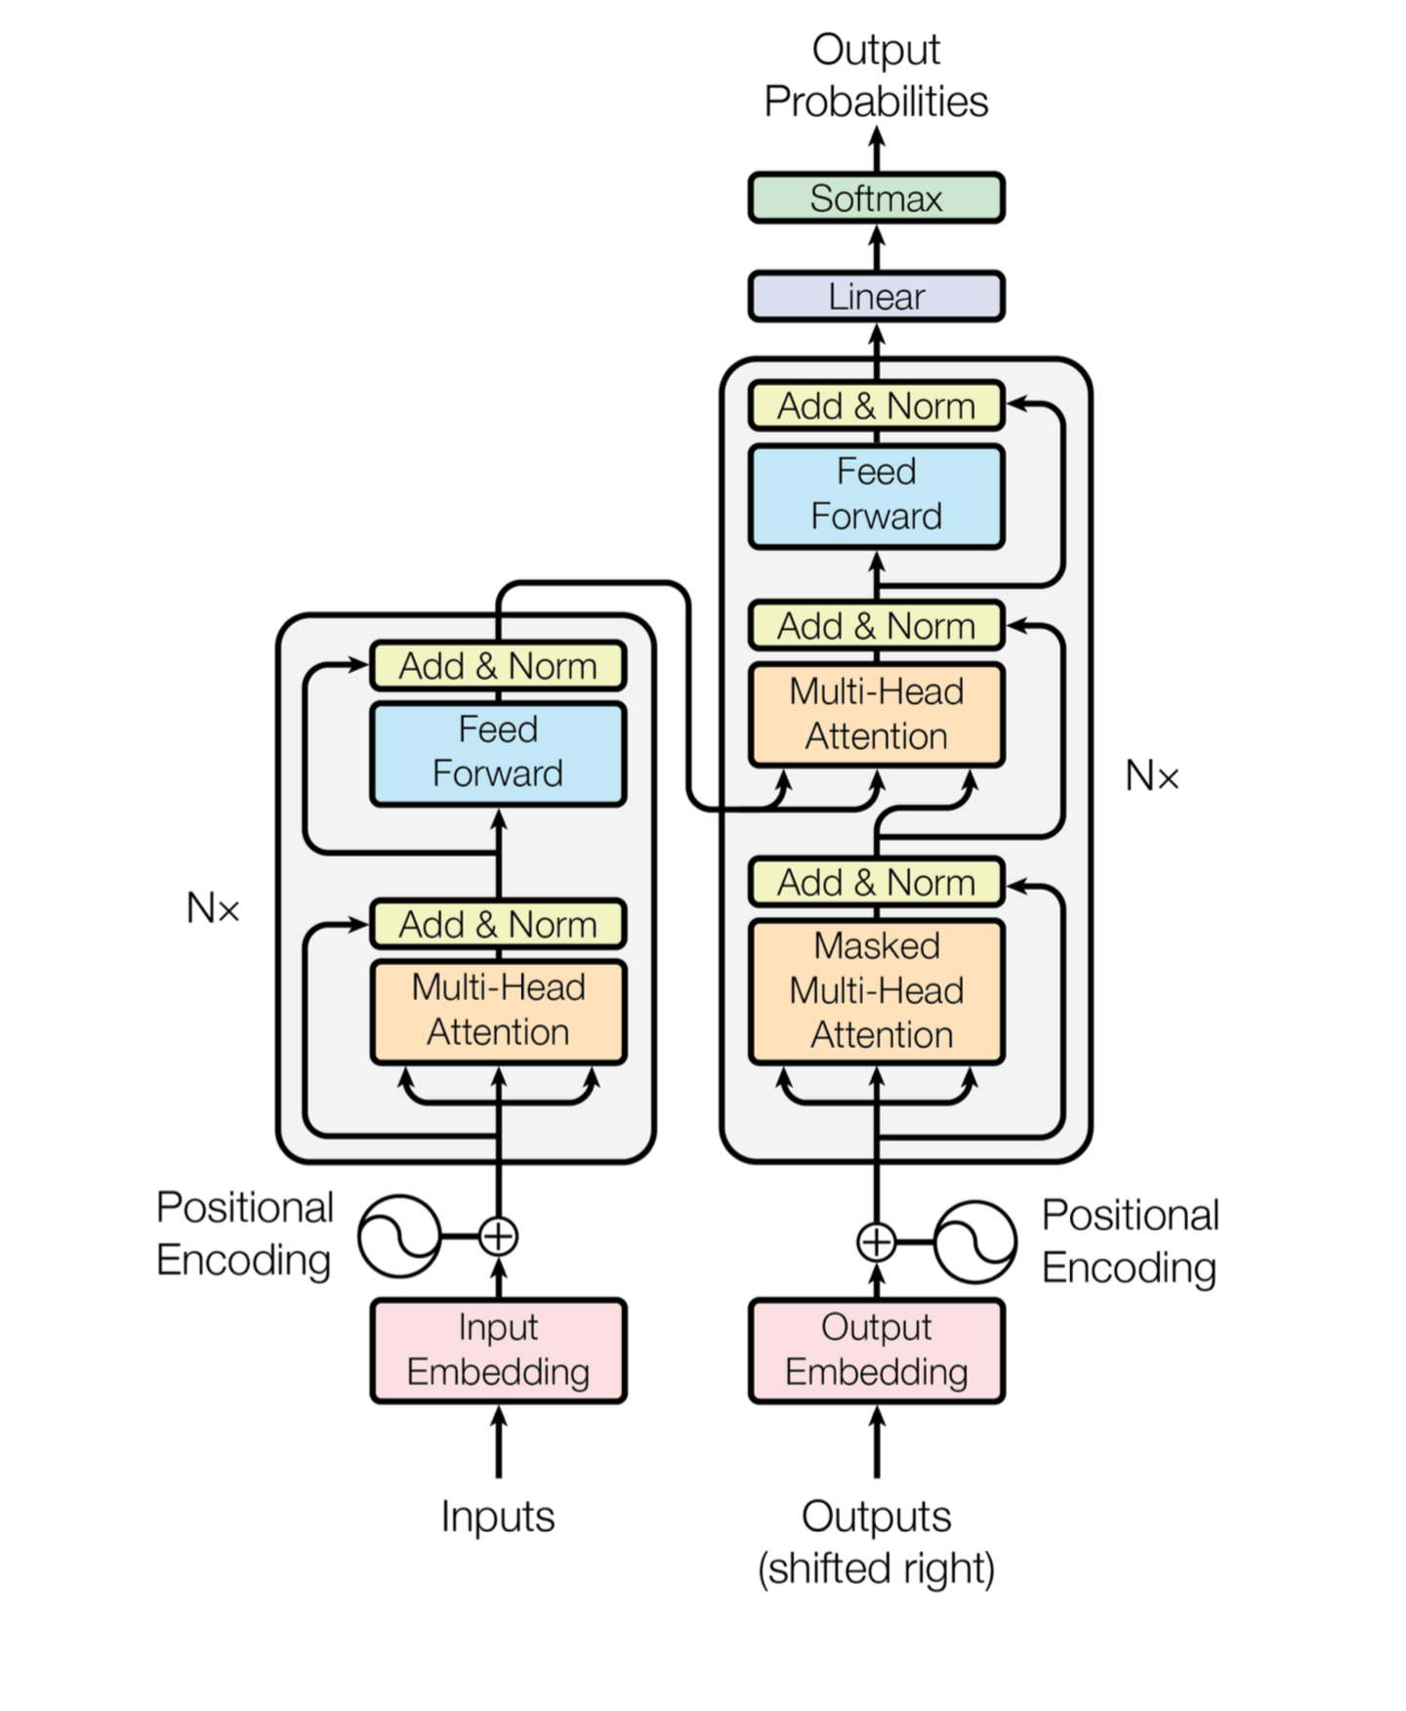
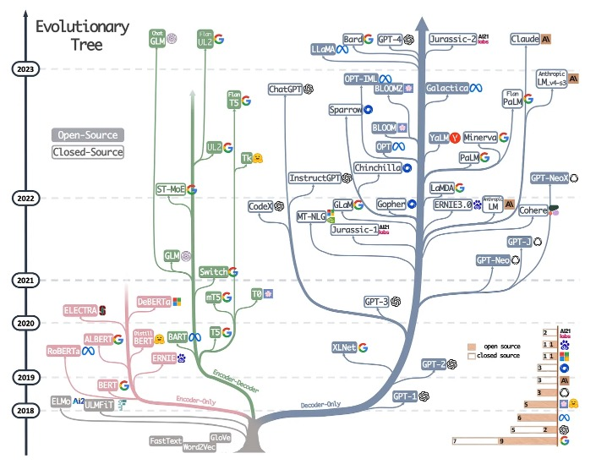
Transformer的广泛应用
Transformer是目前通用表征模型的基本架构
解码器
编码-解码模型
解码模型
编码器
编码模型
Notes:
Transformer 是目前各种表征模型采用的架构，分为基于编码器的模型，基于编码器和解码器的模型，以及基于解码器的模型
后面按照从输入到输出，从编码器到解码器的顺序介绍

Slide 29
Transformer的应用
要在不同应用里面用Transformer，需要考虑数据应用的形态
需要根据不同的任务选择合适的Transformer架构
    适合Transformer编码器的任务：内容理解等
    适合Transformer解码器的任务：内容生成等
以文本和图像为例，介绍Transformer的典型应用
    Transformer在文本处理中的应用（例如情感分析、机器翻译）
    Transformer在图像处理中的应用（例如图片分类）
Notes:
Transformer在应用时，需要考虑数据形态并选择合适的架构
后续以图像和文本为例介绍应用

Slide 30
Transformer在文本处理中的应用
一般应用流程：
    将文本切分为Token序列
    使用Transformer对文本进行编码
    使用编码的表征进行预测
根据架构不同，Transformer一般有三种应用方法，分别处理不同任务
    只使用Transformer编码器：一般用于理解任务（例如文本分类或序列标注）
    使用Transformer编码器+解码器：一般用于生成任务
    使用Transformer解码器：一般用于生成任务
Notes:
Transformer应用于文本处理的一般流程，以及主要的三种架构
以下介绍三种架构在文本处理的应用

Slide 31
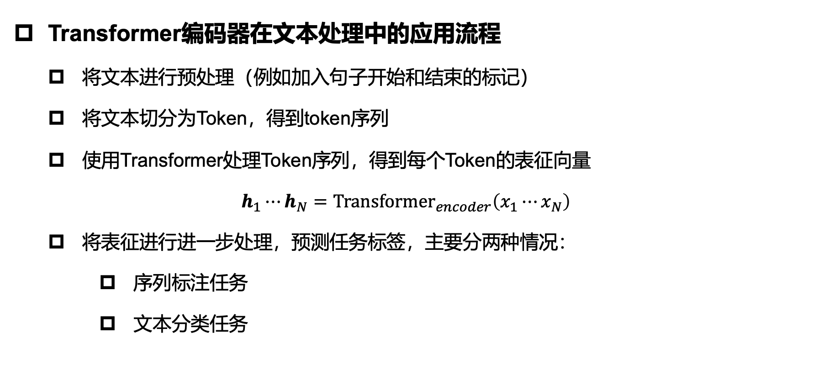



Transformer编码器在文本处理中的应用
O B-PER … O
Transformer编码器在文本处理中的应用流程
    将文本进行预处理（例如加入句子开始和结束的标记）
    将文本切分为Token，得到token序列
    使用Transformer处理Token序列，得到每个Token的表征向量
    $$h_{1}⋯h_{N}={Transformer}_{encoder}\left(x_{1}⋯x_{N}\right)$$
    将表征进行进一步处理，预测任务标签，主要分两种情况：
      序列标注任务
      文本分类任务
编码器
C $T_{1}$ $T_{2}$ ${ … T}_{N}$
$E_{[CLS]}$ $E_{1}$ $E_{2}$ ${ … E}_{N}$
[CLS] Tok1 Tok2 … TokN
Single Sentence
Class Lable
编码器
C $T_{1}$ $T_{2}$ ${ … T}_{N}$
$E_{[CLS]}$ $E_{1}$ $E_{2}$ ${ … E}_{N}$
[CLS] Tok1 Tok2 … TokN
Single Sentence
Notes:
Transformer 编码器的应用过程
在得到每个词的表征后，根据后续任务，有不同的处理方式。主要有两类任务，序列标注任务和文本分类任务

Slide 32
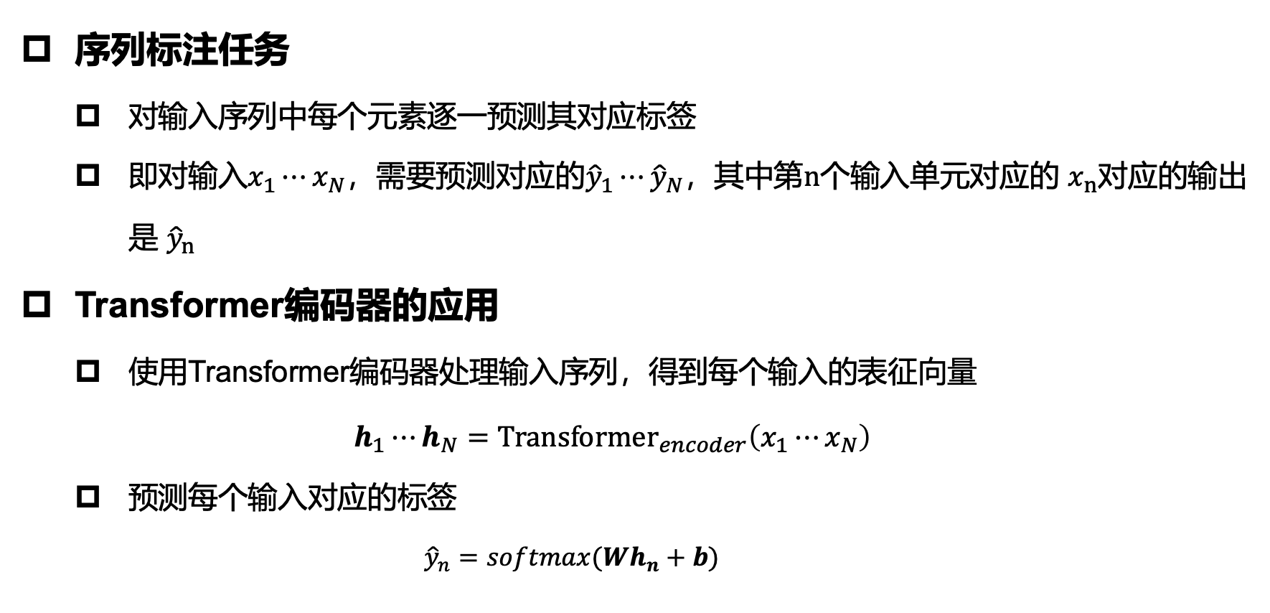
Transformer编码器应用于序列标注任务
序列标注任务
    对输入序列中每个元素逐一预测其对应标签
    即对输入$x_{1}⋯x_{N}$，需要预测对应的${\hat{y}}_{1}⋯{\hat{y}}_{N}$，其中第$n$个输入单元对应的 $x_{n}$对应的输出是 ${\hat{y}}_{n}$
  Transformer编码器的应用
    使用Transformer编码器处理输入序列，得到每个输入的表征向量
    $$h_{1}⋯h_{N}={Transformer}_{encoder}\left(x_{1}⋯x_{N}\right)$$
    预测每个输入对应的标签
      $${\hat{y}}_{n}=softmax(Wh_{n}+b)$$
O B-PER … O
编码器
C $T_{1}$ $T_{2}$ ${ … T}_{N}$
$E_{[CLS]}$ $E_{1}$ $E_{2}$ ${ … E}_{N}$
[CLS] Tok1 Tok2 … TokN
Single Sentence
Notes:
什么是序列标注任务
编码器要怎么应用

Slide 33


Transformer编码器的序列标注示例：命名实体识别
命名实体识别任务：
    抽取输入中的命名实体并判断其类别标签（例如人物、地点、
    组织等）
    例子：句子“北京是我国的首都”中，“北京”是“地点”
  命名实体识别是典型的序列标注任务
    给输入中的 token 分配一个标签，表示其是否是实体的一部分
      O：不是实体的一部分；
      B-[类别]：是某个类别实体的开始词（例如“B-地点”）
      I-[类别]：是某个类别实体的非开始词（例如“I-地点”）
    例如： “北京是我国的首都”中，“北”、“京”的标签依次是“B-地点”、“I-地点”，其他字的标签为“O”
  右图展示编码器用于实体识别的过程
B-地点 I-地点 … O
编码器
C $T_{1}$ $T_{2}$ ${ … T}_{N}$
$E_{[CLS]}$ $E_{1}$ $E_{2}$ ${ … E}_{N}$
[CLS] 北 京 … 都
Notes:
以命名实体识别为例介绍怎么应用。
文字展示任务，右边的图展示怎么应用

Slide 34
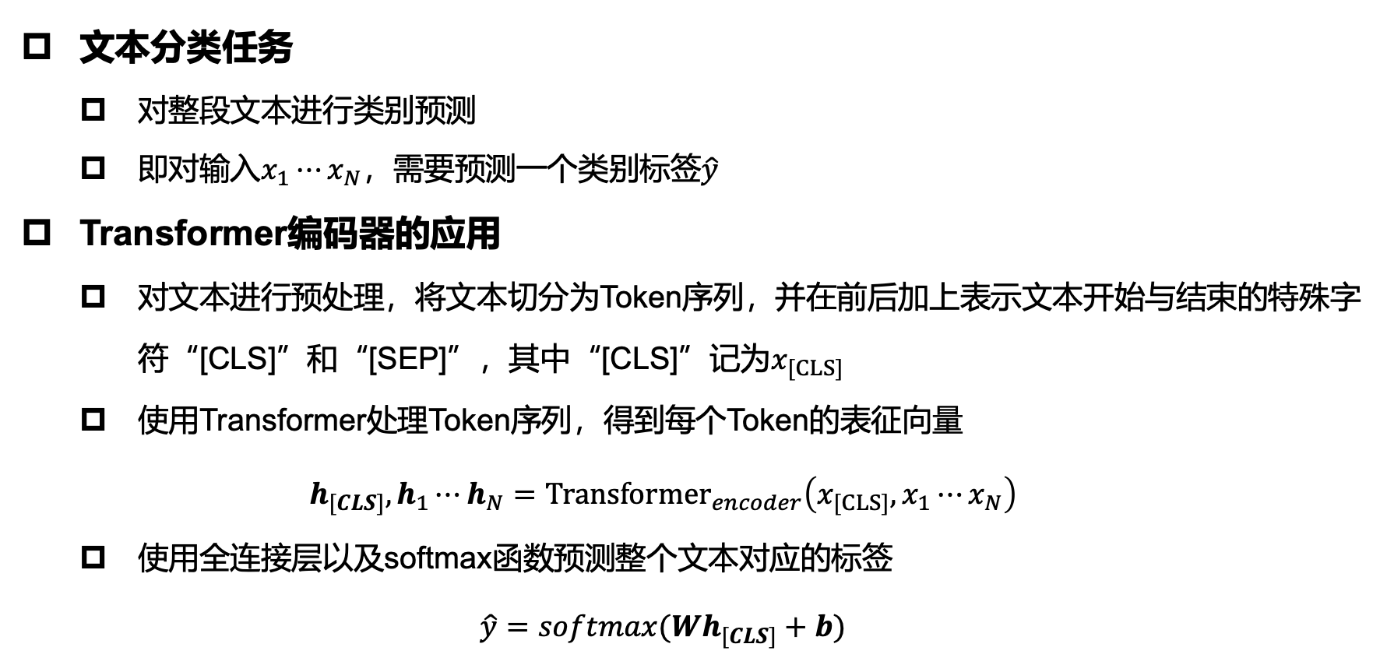
Transformer编码器应用于文本分类任务
文本分类任务
    对整段文本进行类别预测
    即对输入$x_{1}⋯x_{N}$，需要预测一个类别标签$\hat{y}$
  Transformer编码器的应用
    对文本进行预处理，将文本切分为Token序列，并在前后加上表示文本开始与结束的特殊字符“[CLS]”和“[SEP]”，其中“[CLS]”记为$x_{[CLS]}$
    使用Transformer处理Token序列，得到每个Token的表征向量
    $$h_{[CLS]},h_{1}⋯h_{N}={Transformer}_{encoder}\left(x_{[CLS]},x_{1}⋯x_{N}\right)$$
    使用全连接层以及softmax函数预测整个文本对应的标签
    $$\hat{y}=softmax(Wh_{[CLS]}+b)$$
Class Lable
编码器
C $T_{1}$ $T_{2}$ ${ … T}_{N}$
$E_{[CLS]}$ $E_{1}$ $E_{2}$ ${ … E}_{N}$
[CLS] Tok1 Tok2 … TokN
Single Sentence
Notes:
什么是文本分类
Transformer编码器的具体应用。其中 [CLS] 特殊字符用于预测标签

Slide 35


Transformer编码器的文本分类示例：情感分析
情感分析任务：
    对文本进行分类，判断其情感类别（积极、中性、消极）
    例子：“我喜欢这道菜”的情感类别是“积极”
Transformer编码器的处理流程
    使用Transformer编码器对输入序列进行编码
    将Transformer最后一层得到的，特殊字符“[CLS]”对应的表征输入全连接层，并通过softmax激活函数得到情感概率分布，选取概率最高的情感标签作为模型输出
积极
编码器
C $T_{1}$ $T_{2}$ ${ … T}_{N}$
$E_{[CLS]}$ $E_{1}$ $E_{2}$ ${ … E}_{N}$
[CLS] 我 喜 … 菜
Notes:
先解释什么是情感分析，然后解释具体流程

Slide 36
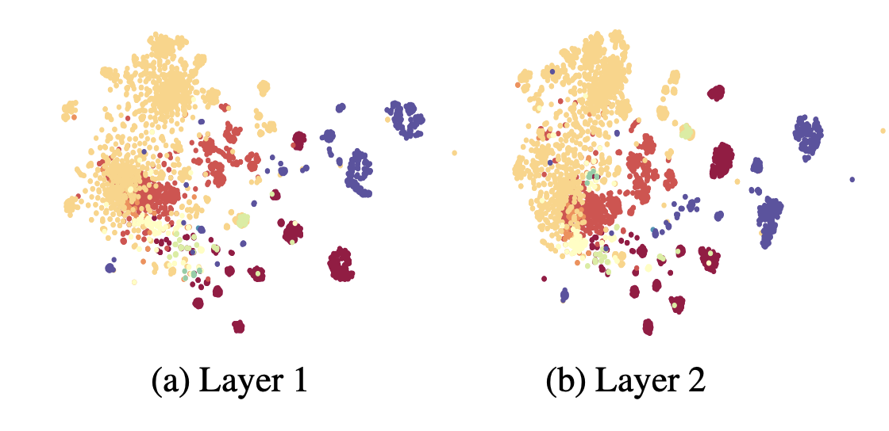
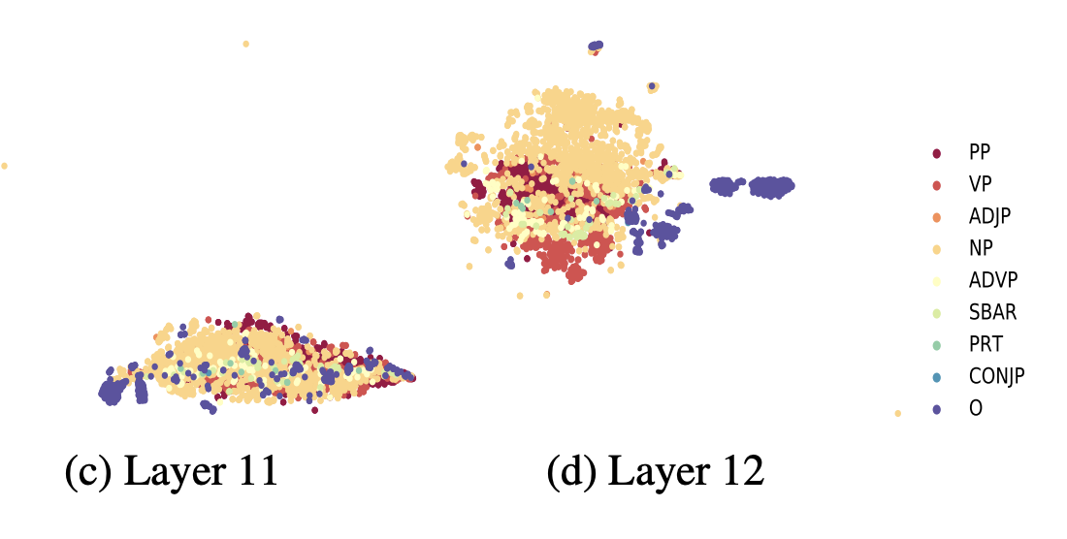
Transformer编码器在文本处理中的应用
Transformer编码器学到了什么？
    从不同层提取文本片段的特征
    运行聚类算法并可视化结果
    每个节点对应一个文本片段，颜色表示词性（词类）标签
    Transformer在较低层主要捕捉短语级信息，而在更高层这些信息逐渐被稀释。
Jawahar, Ganesh, Benoît Sagot, and Djamé Seddah. What does BERT learn about the structure of language? ACL-2019
Notes:
有研究探索了Transformer编码器每层学到的内容
右边图：抽取不同层 text span 的表征，然后做聚类。每个颜色的点代表了 text span 的 POS tag。
底层学到句法信息（不同颜色的点边界比较明显）

Slide 37
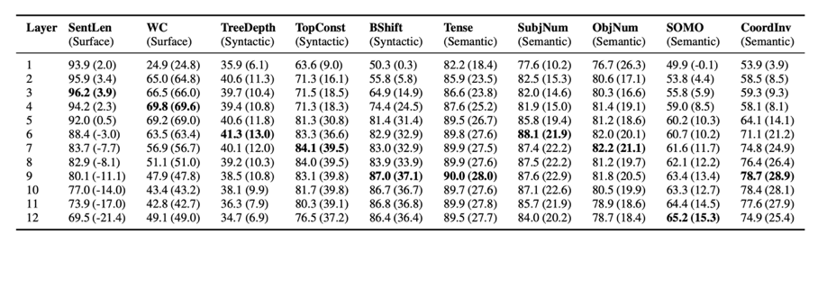
Transformer编码器在文本处理中的应用
Transformer编码器学到了什么？
Jawahar, Ganesh, Benoît Sagot, and Djamé Seddah. What does BERT learn about the structure of language? ACL-2019
Notes:
不同层的表征做不同任务
可以看到，使用底层的，在句法任务上效果好
使用高层的，在语义任务上效果好
表示底层学习结构信息，上层学习语义信息

Slide 38
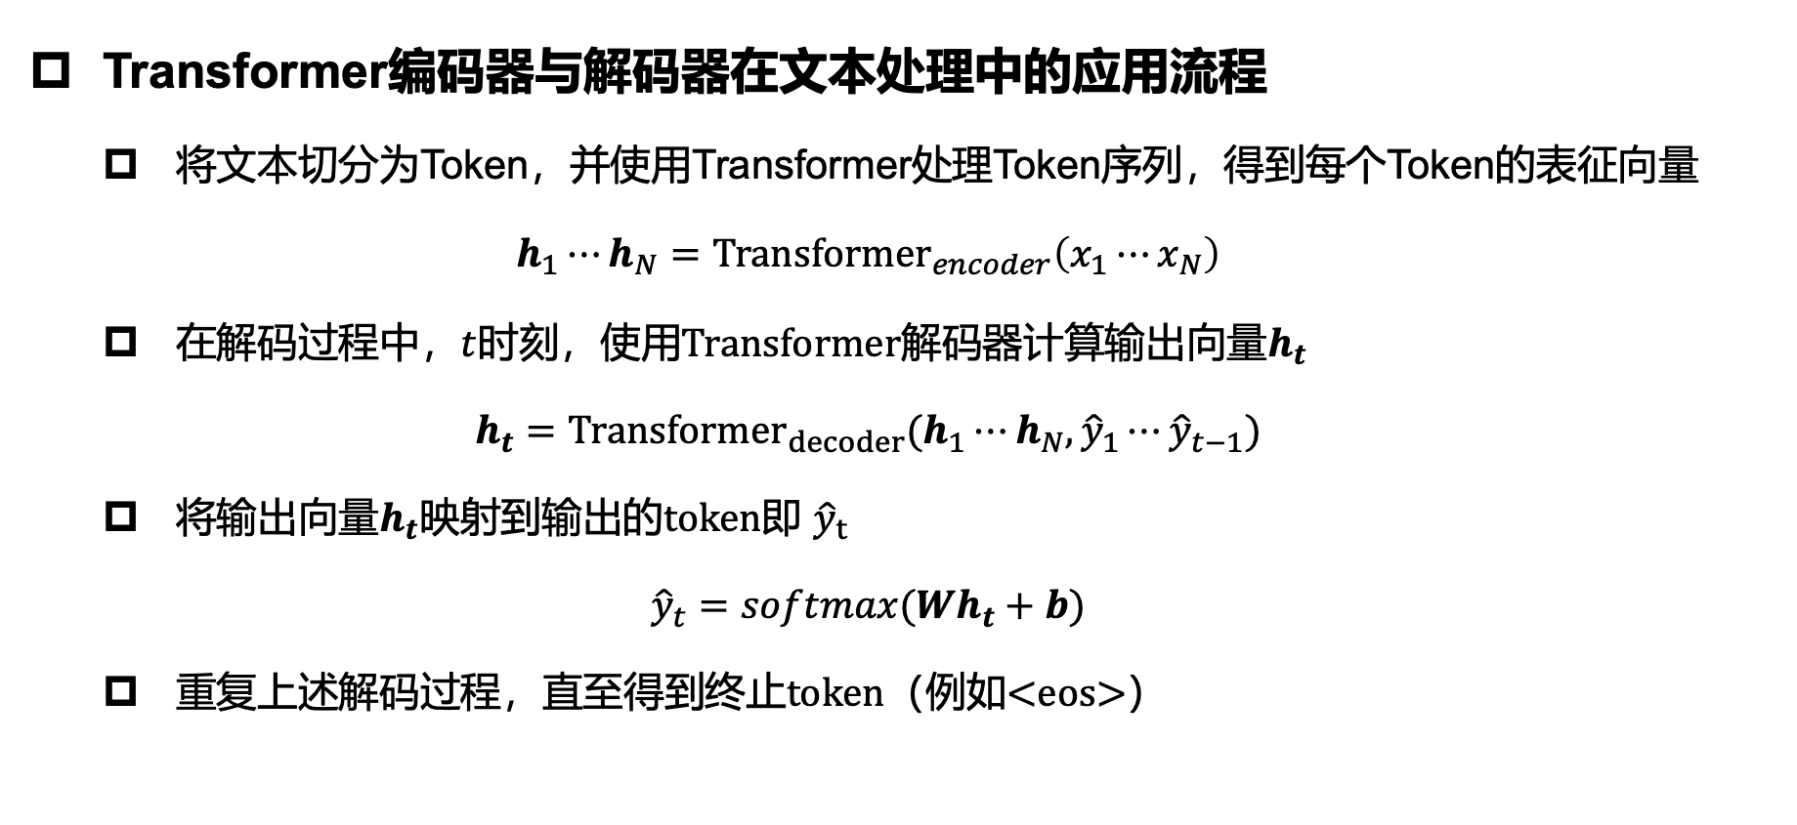
Transformer编码器与解码器在文本处理中的应用
Transformer编码器与解码器在文本处理中的应用流程
    将文本切分为Token，并使用Transformer处理Token序列，得到每个Token的表征向量
    $$h_{1}⋯h_{N}={Transformer}_{encoder}\left(x_{1}⋯x_{N}\right)$$
    在解码过程中，$t$时刻，使用Transformer解码器计算输出向量$h_{t}$
    $$h_{t}={Transformer}_{decoder}(h_{1}⋯h_{N},{\hat{y}}_{1}⋯{\hat{y}}_{t−1})$$
    将输出向量$h_{t}$映射到输出的token即 ${\hat{y}}_{t}$
    $${\hat{y}}_{t}=softmax(Wh_{t}+b)$$
    重复上述解码过程，直至得到终止token（例如<eos>）
Notes:
编码器+解码器架构的一般应用流程

Slide 39
Transformer编码器与解码器在文本处理中的应用
编码器与解码器架构在应用中存在一定局限
    架构复杂，需要维护独立的编码层与解码层
    模型拓展难，如增大模型参数量，则需要同时增加编码器与解码器层数
    …
单纯使用解码器，将原本编码器处理的文本作为解码器端的输入，是一种可行的选择
    架构更简单，更易于拓展模型规模
Notes:
编码器+解码器的局限，从而引出纯解码器结构

Slide 40
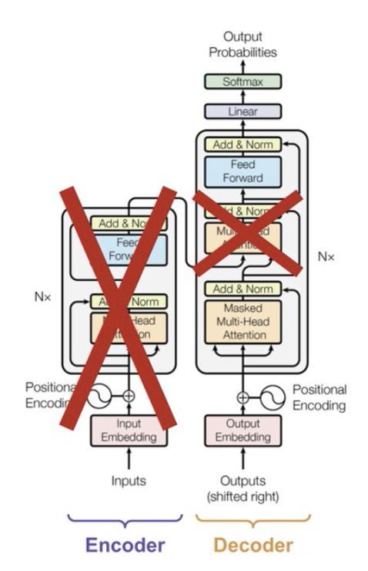
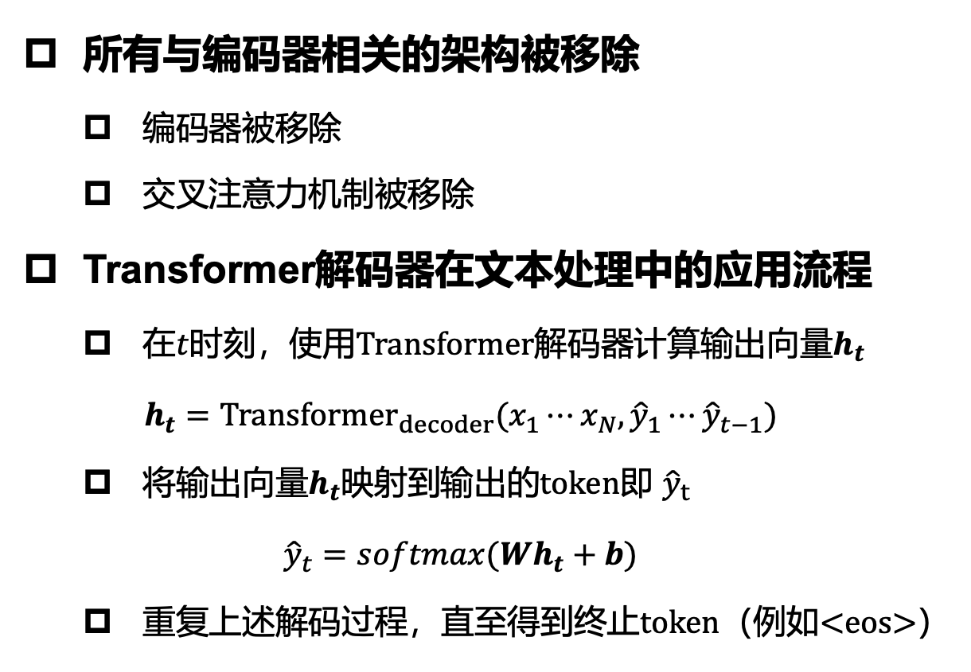
Transformer解码器在文本处理中的应用
所有与编码器相关的架构被移除
    编码器被移除
    交叉注意力机制被移除
Transformer解码器在文本处理中的应用流程
    在$t$时刻，使用Transformer解码器计算输出向量$h_{t}$
    $$h_{t}={Transformer}_{decoder}(x_{1}⋯x_{N},{\hat{y}}_{1}⋯{\hat{y}}_{t−1})$$
    将输出向量$h_{t}$映射到输出的token即 ${\hat{y}}_{t}$
    $${\hat{y}}_{t}=softmax(Wh_{t}+b)$$
    重复上述解码过程，直至得到终止token（例如<eos>）
所有与编码器相关的内容都被去掉了
Notes:
单纯解码器架构和处理流程，这个流程主要处理生成任务

Slide 41
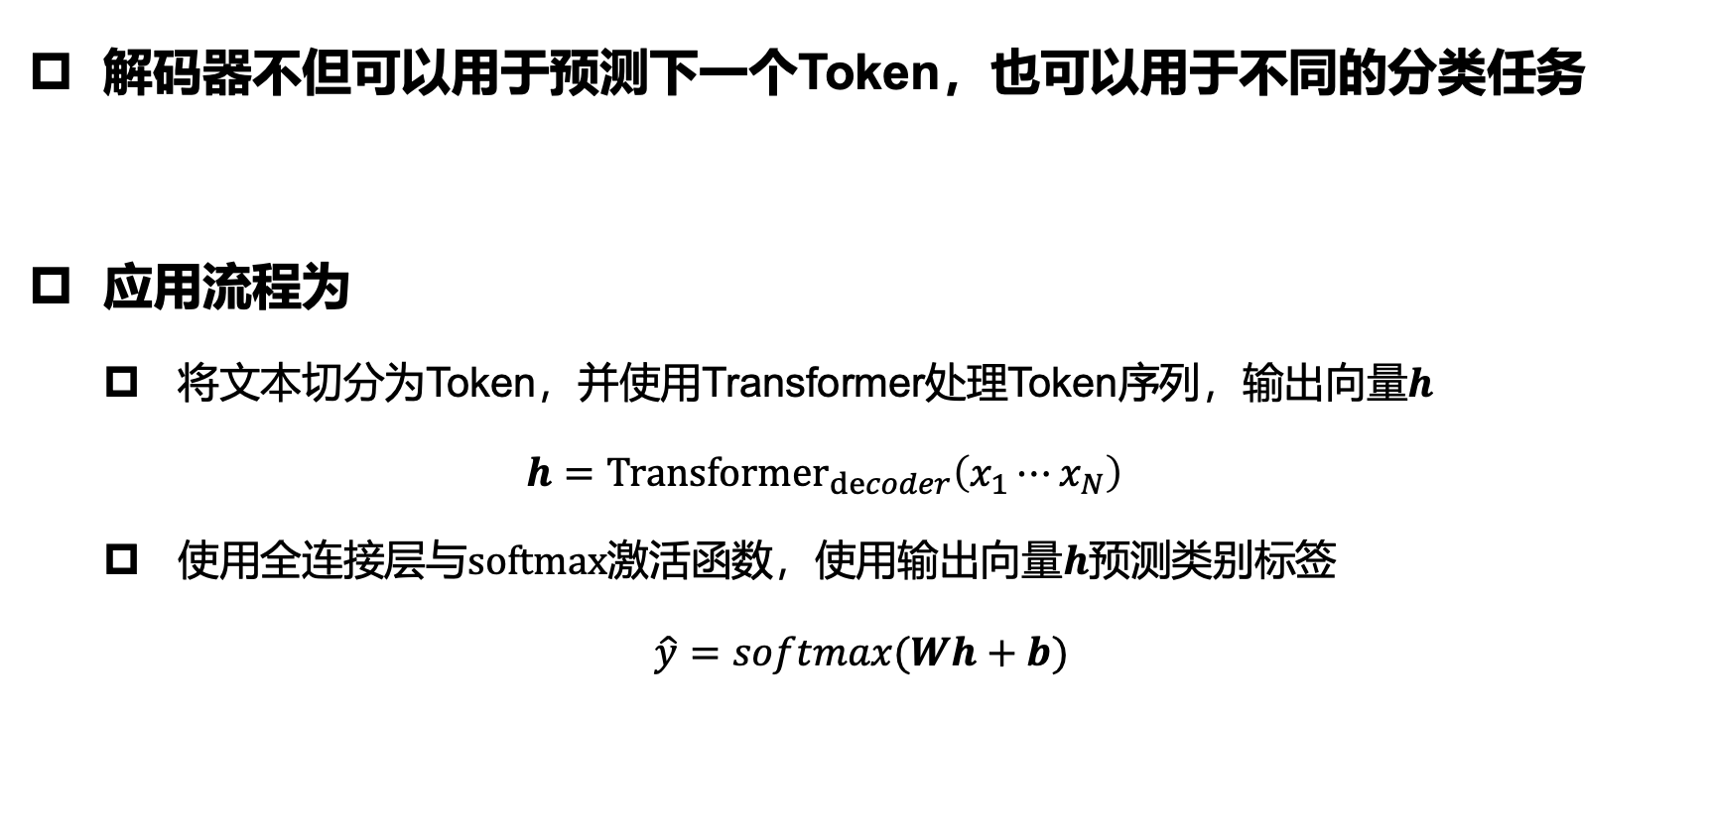
Transformer解码器在文本处理中的应用
解码器不但可以用于预测下一个Token，也可以用于不同的分类任务
应用流程为
    将文本切分为Token，并使用Transformer处理Token序列，输出向量$h$
    $$h={Transformer}_{decoder}\left(x_{1}⋯x_{N}\right)$$
    使用全连接层与softmax激活函数，使用输出向量$h$预测类别标签
$$\hat{y}=softmax(Wh+b)$$
Notes:
如果用解码器做分类任务，应该怎么做

Slide 42

Transformer解码器在文本处理中的应用
解码器用于不同分类任务的操作展示
从上述流程看，Transformer解码器的应用流程与Transformer编码器十分相似，那么他们的区别在哪里？
Text
Prediction
Task
Classifier
Classification
Start
Text
Extract
Transformer
Linear
Layer Norm
Entailment
Start
Premise
Delim
Hypothesis
Extract
Transformer
Linear
Feed Forward
Similarity
Start
Text 1
Delim
Text 1
Extract
Transformer
12x
Linear
Start
Text 2
Delim
Text 2
Extract
Transformer
Layer Norm
Start
Context
Delim
Answer 1
Extract
Transformer
Linear
Masked Multi
Self Attention
Multiple Choice
Start
Context
Delim
Answer 2
Extract
Transformer
Linear
Text &
Position Embed
Start
Context
Delim
Answer N
Extract
Transformer
Linear
Notes:
如果我们改变输入的形式，那么 Transformer 还可以做更多类型的分类任务。
例如将两个句子拼接，从而预测其关系
我们从前述流程（包括公式表达）来看，Transformer decoder 与 encoder 很相似，那么区别在哪里？

Slide 43





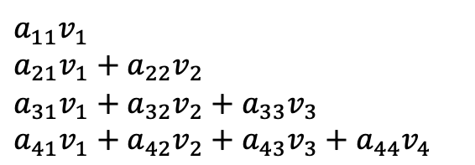

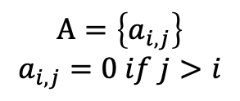
Transformer解码器在文本处理中的应用
回顾：解码器与编码器最核心的差异
    掩码自注意力机制
Transformer解码器中，每个Token只能获取其上文的信息，而编码器可以获取上下文信息
Masked QK^{T}
V
$$v_{1}$$
$$a_{11}v_{1}$$
$$a_{21}v_{1}+a_{22}v_{2}$$
$$a_{31}v_{1}+a_{32}v_{2}+a_{33}v_{3}$$
$$a_{41}v_{1}+a_{42}v_{2}+a_{43}v_{3}+a_{44}v_{4}$$
$$v_{2}$$
输出中每个向量，不依赖其后面向量
$$⋅$$
$$=$$
$$v_{3}$$
$$v_{4}$$
$$A=\left\{a_{i,j}\right\}$$
$$a_{i,j}=0 if j>i$$
Notes:
为了回答这个问题，我们先回顾一下他们的差异。其中最重要的是掩码机制，这使得解码器只能看到单向上文，而编码器可以看到双向信息

Slide 44
Transformer在文本处理中的应用
不同模型的比较
典型的Transformer文本处理模型
    编码器模型：BERT等
    编码器+解码器模型：T5等
    解码器模型：GPT等
 | 优势 | 局限
编码器 | 双向上下文信息编码 | 无法做生成任务
编码器+解码器 | 可以做理解与生成任务 | 架构复杂，工程实现存在限制
解码器 | 可以做理解与生成任务，易于拓展模型大小 | 单向编码，存在理解局限
Notes:
不同模型对比

Slide 45
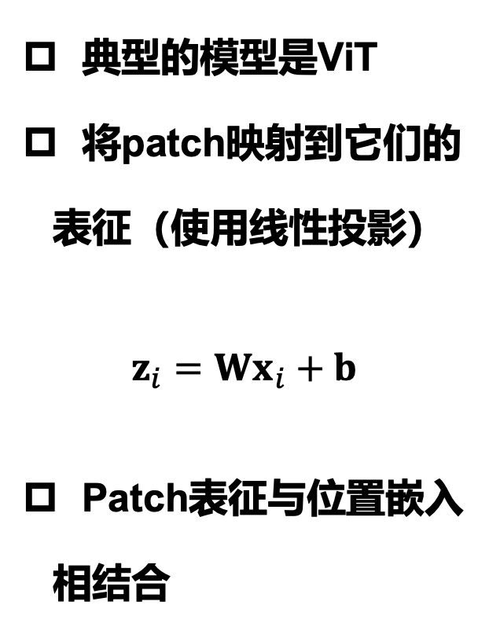
Transformer在图像处理中的应用
典型的模型是ViT
将patch映射到它们的表征（使用线性投影）
$$z_{i}=Wx_{i}+b$$
Patch表征与位置嵌入相结合
Vision Transformer（ViT）
种类
鸟
球
车
…
多层感知机头部
Transformer 编码器
图块+位置编码
※额外学习的 [类别]编码
0
※
1
2
3
4
5
6
7
8
9
线性投影的展平图块
Dosovitskiy, Alexey. "An image is worth 16x16 words: Transformers for image recognition at scale." arXiv preprint arXiv:2010.11929 (2020).
Notes:
从 patch 到表征的过程是之前讲的，将 patch 展开为向量，然后通过全连接映射到输入表征

Slide 46
Transformer在图像处理中的应用
使用标准的Transformer 编码器计算表征并完成分类（与文本分类类似）
应用分为预训练和微调两部分
    预训练通过在大规模图像分类数据集上训练完整模型
    微调通过在下游任务继续训练模型
Vision Transformer（ViT）
种类
鸟
球
车
…
多层感知机头部
Transformer 编码器
图块+位置编码
※额外学习的 [类别]编码
0
※
1
2
3
4
5
6
7
8
9
线性投影的展平图块
Dosovitskiy, Alexey. "An image is worth 16x16 words: Transformers for image recognition at scale." arXiv preprint arXiv:2010.11929 (2020).
Notes:
使用Transformer编码器处理图片，计算表征并完成分类，过程与文本类似
在使用中，一般分为预训练与微调两个阶段

Slide 47
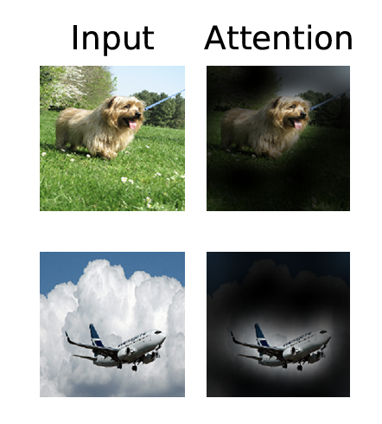
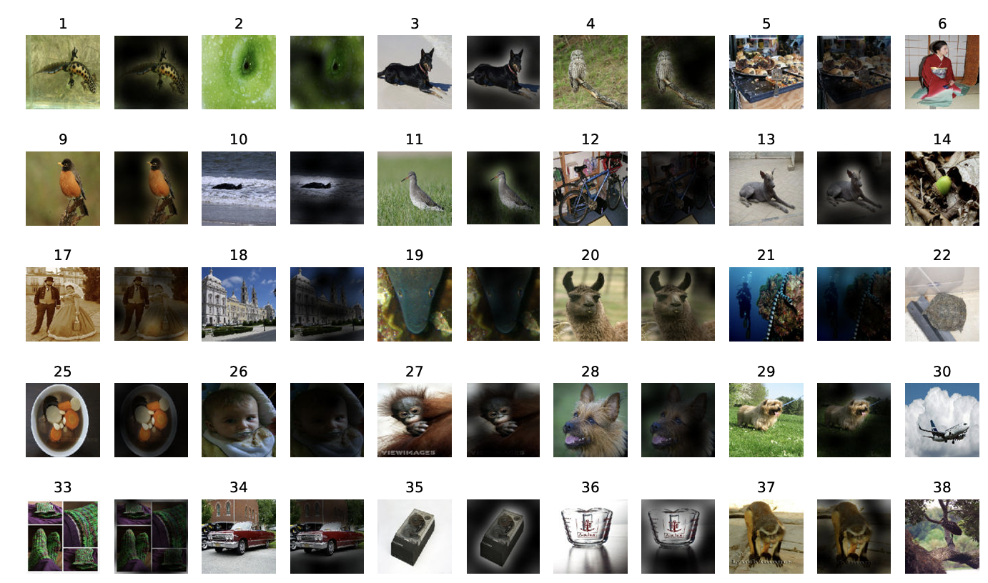
将Transformer应用于图像编码
通过可视化模型注意力强弱，可以发现模型能够比较准确地高亮图像中重要的信息
Dosovitskiy, Alexey. "An image is worth 16x16 words: Transformers for image recognition at scale." arXiv preprint arXiv:2010.11929 (2020).
Notes:
这里有一些例子，展示 ViT 能够凸显关键部位。
例如右边第一行的狗被高亮；第二行的飞机被高亮

Slide 48
小结
Transformer 可以应用于各种不同类型数据的处理任务
    文本、图像、音频…
Transformer在文本处理上的应用
    Transformer有多种文本处理模型变体（Transformer编码器、编码器+解码器、解码器模型）
    不同变体有各自的优势以及局限性
Transformer在图像处理上的应用
    以编码器为主的模型架构，可应用于图像分类等任务
Notes:
Transformer 可以用于各种数据类型；在文本上，Transformer 有很多变体并且各自有优势以及局限性；在图像处理上，一般是使用 encoder 架构

Slide 49
01
重新理解Token
02
Transformer的典型应用
本课重点
03
Transformer的跨模态推理

Slide 50
将Transformer应用于跨模态编码
挑战：
    图像和文本具有不同的格式
    视觉特征和文本特征不在同一空间
    ……
解决方案
    使用不同的模型将它们编码为矩阵表示
    设计一种特定的机制来对齐不同的特征
    ……
Notes:
Transformer 应用于跨模态编码的挑战和解决方案

Slide 51
















Contrastive Language-Image Pre-training (CLIP)
输入：图像和文本
使用不同的 Transformer 编码器将输入编码为不同的表示形式
使用对比预训练来对齐多模态特征
Light in darkness
Text
Encoder
$$T_{1}$$
$$T_{2}$$
$$T_{3}$$
…
$$T_{N}$$
$$I_{1}$$
$$I_{1}T_{1}$$
$$I_{1}T_{1}$$
$$I_{1}T_{1}$$
…
$$I_{1}T_{1}$$
$$I_{2}$$
$$I_{1}T_{1}$$
$$I_{1}T_{1}$$
$$I_{1}T_{1}$$
…
$$I_{1}T_{1}$$
Image
Encoder
$$I_{3}$$
$$I_{1}T_{1}$$
$$I_{1}T_{1}$$
$$I_{1}T_{1}$$
…
$$I_{1}T_{1}$$
…
…
…
…
…
…
$$I_{N}$$
$$I_{1}T_{1}$$
$$I_{1}T_{1}$$
$$I_{1}T_{1}$$
…
$$I_{1}T_{1}$$
Radford, Alec, Jong Wook Kim, Chris Hallacy, Aditya Ramesh, Gabriel Goh, Sandhini Agarwal, Girish Sastry et al. "Learning transferable visual models from natural language supervision." In International conference on machine learning, pp. 8748-8763. PMLR, 2021.
Notes:
早期典型工作 clip，先分别编码，然后通过预训练对齐图文特征

Slide 52
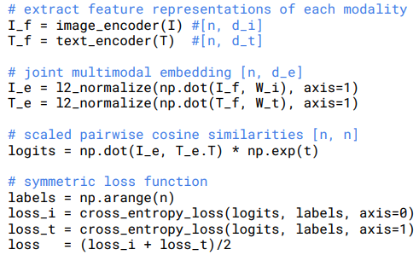
CLIP – 预训练
成对计算编码文本特征 (𝑇_{𝑛}) 和图像特征 (𝐼_{𝑛}) 之间的相似度，并得到比较矩阵
对于 𝑇_{𝑛}，相应的图像特征 𝐼_{𝑛} 作为正样本，其他图像特征为负样本，反之亦然
最大化对角线上的值
$$T_{1}$$
$$T_{2}$$
$$T_{3}$$
…
$$T_{N}$$
$$I_{1}$$
$$I_{1}T_{1}$$
$$I_{1}T_{1}$$
$$I_{1}T_{1}$$
…
$$I_{1}T_{1}$$
$$I_{2}$$
$$I_{1}T_{1}$$
$$I_{1}T_{1}$$
$$I_{1}T_{1}$$
…
$$I_{1}T_{1}$$
$$I_{3}$$
$$I_{1}T_{1}$$
$$I_{1}T_{1}$$
$$I_{1}T_{1}$$
…
$$I_{1}T_{1}$$
…
…
…
…
…
…
$$I_{N}$$
$$I_{1}T_{1}$$
$$I_{1}T_{1}$$
$$I_{1}T_{1}$$
…
$$I_{1}T_{1}$$
Notes:
预训练的过程
右边矩阵的每行对应一个图，每列对应一个文本。对角线上的图文是匹配的，非对角线上的是不匹配的。所以对角线上的相似度应该高，其他地方应该低。用这个方式来优化模型，实现图文对齐

Slide 53









CLIP – 测试
学习到的文本编码器通过嵌入目标数据集类别的名称或描述来合成零样本线性分类器
每个类别形成一条文本
计算图像表征与每条文本的相似度
选取相似度最高的文本对应的类别作为图像类别
bird
plane
dog
A photo of a <object>.
Text
Encoder
…
car
$$T_{1}$$
$$T_{2}$$
$$T_{3}$$
…
$$T_{N}$$
Image
Encoder
$$I_{1}T_{1}$$
$$I_{1}T_{2}$$
$$I_{1}T_{3}$$
…
$$I_{1}T_{N}$$
$$I_{1}$$
$$T_{1}$$
$$T_{2}$$
$$T_{3}$$
…
$$T_{N}$$
A photo of a dog.
Notes:
在应用中（例如分类），可以将类别作为文本输入，得到多个表征（一个类别对应一个表征）。然后计算每个表征与测试图片的相似度。选择相似度最大的文本对应的类别，从而实现零样本分类

Slide 54
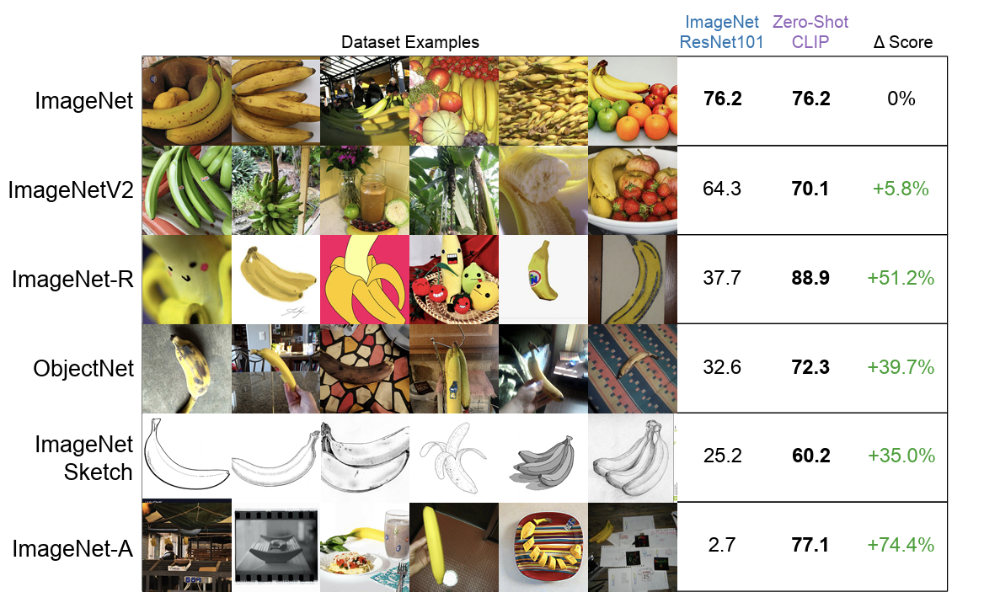
CLIP – 模型性能
右图展示了，将在ImageNet上面训练的ResNet101和CLIP模型应用于其他风格图片（以香蕉为例）的结果
展示了 CLIP 的鲁棒性
Notes:
右图展示了，将在ImageNet上面训练的ResNet101和CLIP模型应用于其他风格图片（以香蕉为例）的结果
可以看到 CLIP 性能一直很高，体现了对不同风格数据的鲁棒性

Slide 55
CLIP的局限
CLIP 主要侧重于理解和匹配图像与文本，缺乏创建或修改内容的生成能力
针对专门任务对 CLIP 进行微调可能比较麻烦，并且可能无法在不同应用过程中产生最佳性能
CLIP 对视觉和文本信息的整合虽然有效，但有时可能比较浅层，限制了深度多模态理解
...
Notes:
CLIP的局限

Slide 56
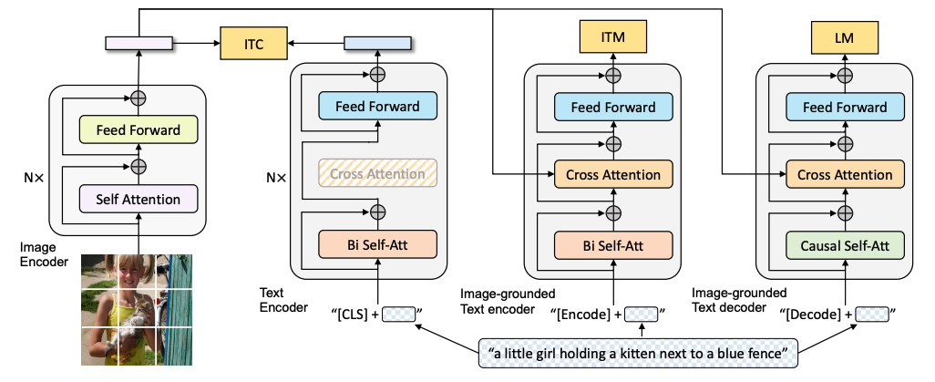
Bootstrapping Language-Image Pre-training (BLIP)
BLIP 是基于 Transformer 编码器和解码器构建的
它可以以三种功能运行 :
    通过图文对比对齐图像和文本
    通过图文匹配区分图像和文本
    是否匹配
    多模态语言建模
  训练时，三个任务损失
  加权求和作为最终损失
Li, Junnan, Dongxu Li, Caiming Xiong, and Steven Hoi. "Blip: Bootstrapping language-image pre-training for unified vision-language understanding and generation." In International conference on machine learning, pp. 12888-12900. PMLR, 2022.
Notes:
作为改进，提出了BLIP模型。
右图：
左边是图像编码器，输出图像表征。然后这个图像表征用于三个任务（依次对应右边三个架构）
第一个类似 CLIP，使用文本编码器对文本编码，然后计算图文相似度；
第二个使用Transformer编码器对文本编码，并且使用交叉注意力融合图文表征（整体上类似Transformer编码器+解码器架构，但是这里两个模型都是编码器，所以没有掩码），从而做图文理解，用于分类任务
第三个使用Transformer解码器生成文本，一般用于生成任务
三个合在一起作为模型训练的目标

Slide 57
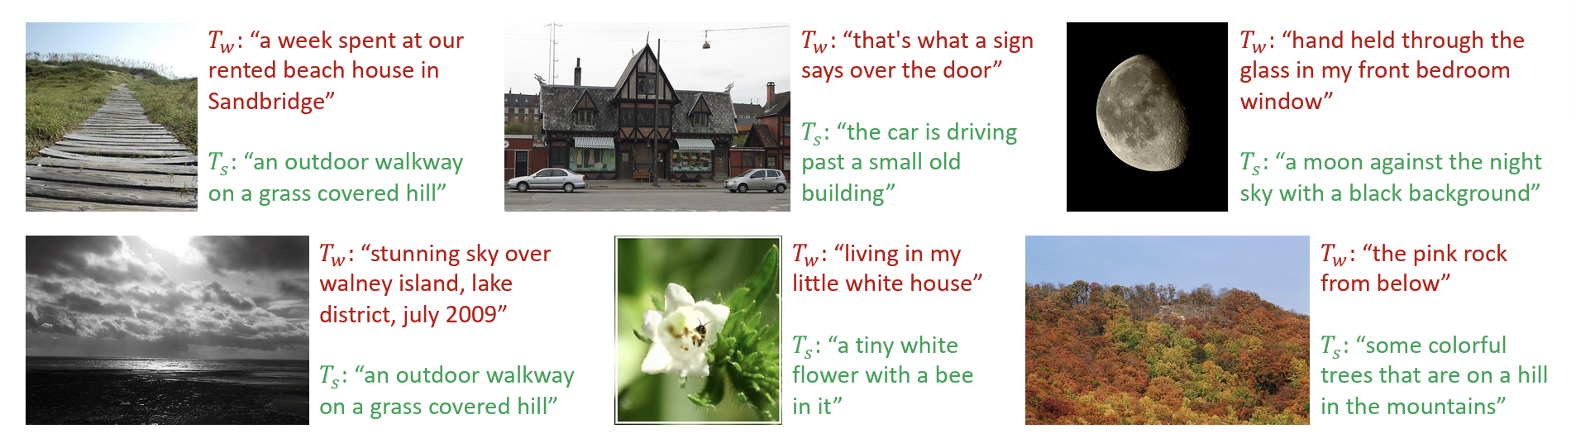
BLIP – 模型性能
BLIP能够生成高质量的图片描述
Li, Junnan, Dongxu Li, Caiming Xiong, and Steven Hoi. "Blip: Bootstrapping language-image pre-training for unified vision-language understanding and generation." In International conference on machine learning, pp. 12888-12900. PMLR, 2022.
Notes:
BLIP生成的图片描述举例

Slide 58
BLIP的优势
BLIP 结合了生成功能，使其能够生成描述性文字，并更有效地弥合理解与生成之间的差距
BLIP 的开发旨在提供更大的灵活性和效率，以适应各种特定任务，通过更有效的预训练策略提高性能
BLIP 旨在增强零样本学习能力，确保在更广泛的领域和数据集上实现更稳健的性能，而无需进行大量微调
Notes:
BLIP的优势

Slide 59
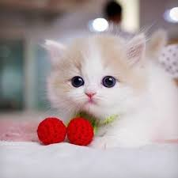
示例应用：多模态情感分析任务
输入图像以及文本，输出情感极性的分类结果
基本做法，使用Transformer模型架构的图像与文本编码器（或者直接使用多模态模型），编码图像与文本，并做特征融合，最后用于预测
BLIP
ViT
积极
特征融合
分类器
积极
I like my cat
BERT
I like my cat
Notes:
多模态情感分析的定义和应用
分为两种做法，一种是分别编码，然后融合进行分类；还有一种是用 BLIP 的方式，直接一起编码

Slide 60





示例应用：多模态情感分析任务
效果展示
The calm water and rising sun remind me that every day holds a fresh start and quiet strength.
Somewhere along the road, I lost my way—and now I’m not sure where I’m going, or if it even matters.
My sink looks like this—cracked and forgotten. Kind of like me lately.
positive
negative
negative
Notes:
效果展示

Slide 61
小结
Transformer可以独立应用于图像以及文本处理，也可以同时处理不同模态的信息
代表性的多模态Transformer应用
    CLIP
    BLIP
Transformer的典型多模态处理其本质是在学习更好的图文匹配
Notes:
Transformer做多模态内容处理的代表性模型以及多模态情感分析举例

Slide 62
参考阅读
Dan Jurafsky and James H. Martin. Speech and Language Processing (3rd ed. draft); Chapter 10, 13, 14, 15. 2025
  系统介绍了大模型，以及基于Transformer的应用（包括机器翻译、问答、对话系统、信息抽取等）
Kevin Clark, Urvashi Khandelwal, Omer Levy, Christopher D. Manning. “What Does BERT Look At? An Analysis of BERT’s Attention.” NAACL-HLT 2019.
  提出基于注意力头的分析方法，揭示 BERT 中不同头关注分隔符标记、固定位置偏移或全局信息等模式；
  实验表明部分注意力头能高度对应句法依存关系和共指结构，展示了 self-attention 学到的语言学知识。

Slide 63
参考阅读
Olga Kovaleva, Alexey Romanov, Anna Rogers, Anna Rumshisky. “Revealing the Dark Secrets of BERT.” EMNLP-IJCNLP 2019.
  对 BERT 中每个注意力头进行定性和定量分析，发现注意力模式高度重复，模型存在过度参数化问题；
  通过禁用部分注意力头反而提升性能，说明并非所有头都有用，揭示了 self-attention 的潜在缺陷。

Slide 64
课后思考
除了文本、图像的Token，你还能想出哪些类型的Token？
CLIP与BLIP的共同点和差异有哪些？

